Slide 1
Neues aus dem Schulamt und dem Gesamtpersonalrat
1. Personalia
Frau Meißner wieder „ganz“ im Schulamt Offenbach
Dr. Stürzer geht im März 2021 in den Ruhestand

Slide 2
Neues aus dem Schulamt und dem Gesamtpersonalrat
2. Schule in Zeiten von Corona
Wechselmodell
Ab 16.11.20 → Wechselmodell für Sekundarstufe II und Berufliche Schulen
Ab 07.12.20 → Erweiterung Wechselmodell auf Jahrgänge 8 - 10
Rücknahme Wechselmodell für Q3 und FOS 12
Ausgenommen: Abschlussklassen
gültig bis Ende 1. Halbjahr
sehr unterschiedliche Reaktionen aus der Lehrerschaft
sehr unterschiedliche Umsetzungen des Distanzunterrichts

Slide 3
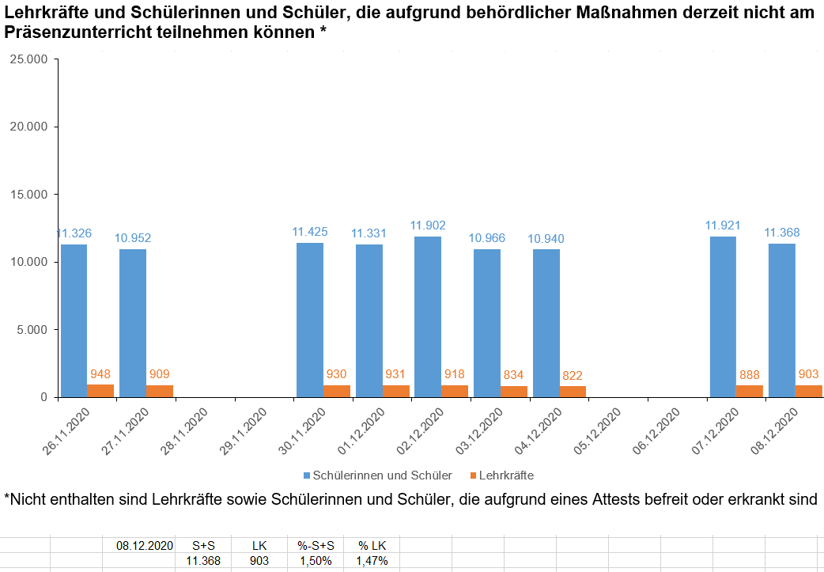
Neues aus dem Schulamt und dem Gesamtpersonalrat
Lehrkräfte und Schülerinnen und Schüler, die aufgrund behördlicher Maßnahmen derzeit nicht am Präsenzunterricht teilnehmen können

Slide 4
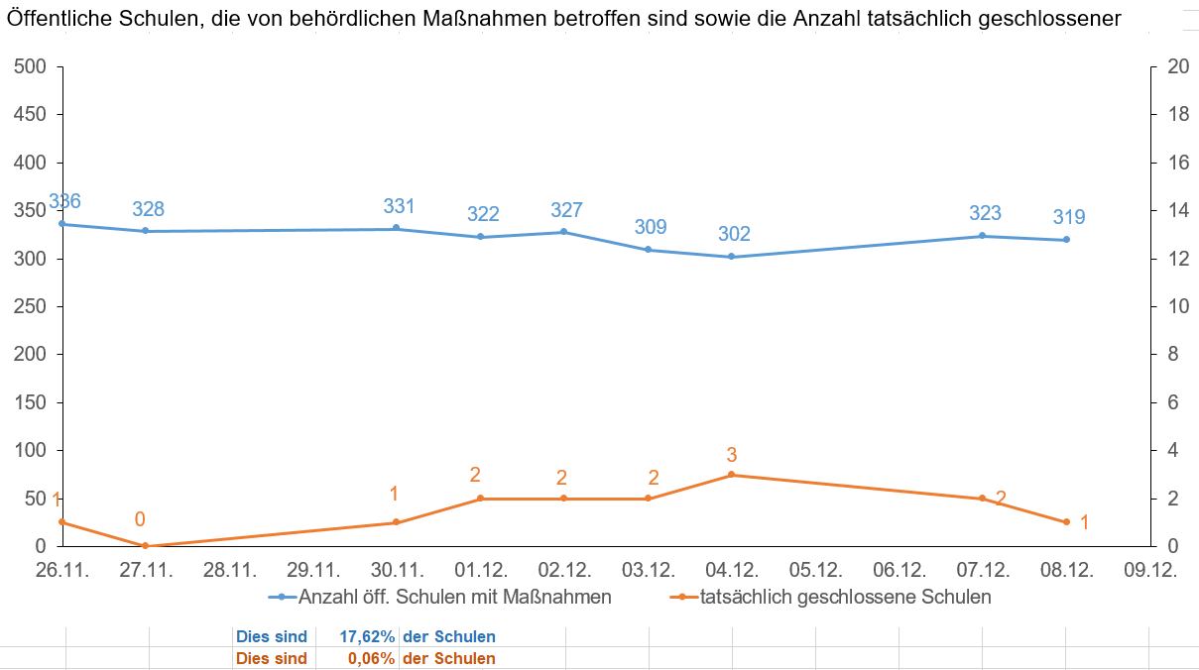
Neues aus dem Schulamt und dem Gesamtpersonalrat

Slide 5
SSA Stadt OF und Landkreis OF
derzeit 231 risikogruppenzugehörige Lehrkräfte, die nicht im Präsenzunterricht eingesetzt sind (4,6 %) ( = 4.167 Std.)
36 risikogruppenzugehörige TVH-Kräfte (= 394 Std.)

Slide 6
Neues aus dem Schulamt und dem Gesamtpersonalrat
3. Zusätzlicher Risikogruppenunterricht
Mehrarbeit durch zusätzliche Distanzbeschulung von Schüler*innen, die zur Risikogruppe gehören oder sich in Quarantäne befinden
entsprechender Erlass zur Mehrarbeitsvergütung laut Kultusminister in Arbeit

Slide 7
 | Kalenderwoche | Zeitaufwand in Minuten | Bemerkungen
Didaktische Aufbereitung / Digitalisierung der Unterrichtsvorbereitung
Erstellung von zusätzlichen Arbeitsblättern
Korrektur der schriftlichen Arbeitsaufträge
Anfertigung von Erklärvideos
Telefonate zur Beratung
Videokonferenzen zur Beratung
 | Kalenderwoche | Zeitaufwand in Minuten | Bemerkungen
Didaktische Aufbereitung / Digitalisierung der Unterrichtsvorbereitung
Erstellung von zusätzlichen Arbeitsblättern
Korrektur der schriftlichen Arbeitsaufträge
Anfertigung von Erklärvideos
Telefonate zur Beratung
Videokonferenzen zur Beratung
Telefonate zur Leistungsüberprüfung
Videokonferenzen zur Leistungsüberprüfung
Mailkontakt mit dem Schüler
Kommunikation mit den Eltern
Organisation und eventuell Aufsicht der Klassenarbeit
Unterrichtsdokumentation
Sonstiges:
Summe Zeitaufwand

Slide 8
 | Kalenderwoche | Zeitaufwand in Minuten | Bemerkungen
Telefonate zur Leistungsüberprüfung
Videokonferenzen zur Leistungsüberprüfung
Mailkontakt mit der Schülerin/dem Schüler
Kommunikation mit den Eltern
Organisation und eventuell Aufsicht der Klassenarbeit
Unterrichtsdokumentation
Sonstiges:
Summe Zeitaufwand

Slide 9
Neues aus dem Schulamt und dem Gesamtpersonalrat
4. Abordnung Gym an G
Zum Schuljahr 2020/21 gab es im Schulamtsbezirk OF:
11 Einstellungen von Gymnasialkräften mit dem Vorrangmerkmal „Abordnung an Grundschule“
Keine Zwangsabordnung
11 Abordnungen von Gym-LK an Grundschulen

Slide 10
Neues aus dem Schulamt und dem Gesamtpersonalrat
5. Versetzungsverfahren
Ländertauschverfahren (Mitbestimmung PR)
Hesseninternes Versetzungsverfahren (Mitbestimmung PR)
Schulamtsinternes Versetzungsverfahren (Mitbestimmung GPRLL)

Slide 11
Neues aus dem Schulamt und dem Gesamtpersonalrat
Versetzung zum 01.08.2020 Schulform | LTV Ein Anträge | LTV Ein Versetzungs- entscheidung | LTV Aus Anträge | LTV Aus Freigabe | LTV Aus Versetzungs- entscheidung
G | 2 | 1 | 26 | 9 | 2
Fö | 1 | 1 | 4 | 3 | 0
HR | 11 | 3 | 9 | 6 | 1
Gym | 17 | 2 | 27 | 23 | 3
BS | 0 | 0 | 3 | 3 | 1
∑ | 31 | 7 | 69 | 44 | 7

Slide 12
Neues aus dem Schulamt und dem Gesamtpersonalrat
Versetzung zum 01.08.2020 Schulform | Hessen Ein Anträge | Hessen Ein Freigabe | Hessen Ein Versetzungs- entscheidung | Hessen Aus Anträge | Hessen Aus Freigabe | Hessen Aus Versetzungs- entscheidung
G | 13 | 6 | 4 | 41 | 12 | 10
Fö | 5 | 2 | 2 | 12 | 7 | 5
HR | 15 | 9 | 6 | 36 | 19 | 10
Gym | 20 | 19 | 4 | 51 | 37 | 11
BS | 2 | 1 | 1 | 9 | 9 | 2
∑ | 55 | 37 | 17 | 149 | 84 | 38

Slide 13
Neues aus dem Schulamt und dem Gesamtpersonalrat
Versetzungen zum 01.08.2020 Schulform | Anträge | Freigabe | Versetzungsentscheidung
G | 28 | 20 | 15
Fö | 2 | 2 | 1
HR | 15 | 5 | 2
Gym | 11 | 3 | 0
BS | 2 | 2 | 2
∑ | 58 | 32 | 20

Slide 14
Neues aus dem Schulamt und dem Gesamtpersonalrat
6. Dienstvereinbarung Kommunikation mit elektronischen Medien
Abschluss 23.09.2020
Kontakt: Christian Keller
c-keller@arcor.de

Slide 15
Neues aus dem Schulamt und dem Gesamtpersonalrat
7. Landesticket 2021
Zusendung im Dezember per Post

